Slide 1
第2章 Python机器学习软件包
本章介绍了scikit-learn相关开发环境的搭建步骤，以及IPython、Numpy和Pandas、Matplotlib等软件包的基础知识，最后通过一个scikit-learn机器学习实例，介绍了scikit- learn的一般性原理和通用规则。本章涵盖的主要内容如下：
搭建Python机器学习编程环境；
熟悉IPython交互式编程环境；
熟悉Numpy包的基础操作；
熟悉Pandas包的基础操作；
熟悉Matplotlib及常用的画图操作；
熟悉scikit-learn软件包，并完成一个手写识别机器学习程序。

Slide 2
2.1 开发环境搭建
若读者没有安装过Python，一个最简单的方式是直接安装Python针对科学计算而发布的开发环境Anaconda。访问www.continuum.io/downloads网站，根据你所使用的操作系统下载合适的版本直接安装即可。Anaconda里包含了本书要求的所有工具包，包括IPython、Numpy、scipy、Matplotlib和scikit-learn等，针对主流的操作系统Windows/Linux/ Mac都提供了相应的安装包。
若读者已经安装了Python或者觉得Anaconda安装包太大了，只想安装需要的工具包，则可以逐个安装这些工具包。这里假设已经安装了Python和pip。那么可以通过pip命令来安装所需要的工具包：
pip install jupyter numpy matplotlib scipy scikit-learn pandas seaborn
若读者没有安装pip，可以参阅pip官方网站pip.pypa.io/en/stable/installing，具体步骤是下载get-pip.py文件，然后用python命令执行这个文件即可完成pip的安装。安装完成后，可以在终端输入ipython命令启动IPython，并在IPython环境检查我们所需要的工具包的版本号。请特别注意，笔者使用的是Python 3环境。

Slide 3
2.2 IPython简介
IPython是公认的现代科学计算中最重要的Python工具之一。它是一个加强版的Python交互式命令行工具，与系统自带的Python交互环境相比，IPython具有以下明显的几个特点：
与Shell紧密关联，可以在IPython环境下直接执行Shell指令；
结合 jupyter 可以直接在 Web GUI 环境中进行绘图，在机器学习领域，探索数据模式，对数据进行可视化，绘制学习曲线时，这一功能特别有用；
更强大的交互功能，包括内省、Tab键自动完成、魔术命令等。

Slide 4
2.2.1 IPython基础
如果你之前没有接触过IPython，那么现在是打开计算机体验IPython的绝好时机，这种提高工作效率类的软件，单单看书是完全无法体验它的威力和便利性的。
正确安装IPython后，在命令行输入ipython即可启动IPython交互环境。
很多时候，并不是我们不懂审美，而是没有机会发现美。此外，IPython的Tab键自动补全功能是提高效率的秘籍。例如，输入np.random.rand命令后，按Tab键，会自动显示np.random命名空间下以rand开头的所有函数。这一功能的便利性赶上了主流IDE。

Slide 5
记住一些快捷键，可以让你在IPython环境下体验健步如飞的感觉。对于熟悉Shell命令的读者，这些命令会有似曾相识的感觉。
Ctrl+A：移动光标到本行的开头；
Ctrl+E：移动光标到本行的结尾；
Ctrl+U：删除光标所在位置之前的所有字符；
Ctrl+K：删除光标所在位置之后的所有字符，包含当前光标所在的字符；
Ctrl+L：清除当前屏幕上显示的内容；
Ctrl+P：以当前输入的字符作为命令的起始字符，在历史记录里向后搜索匹配的命令；
Ctrl+N：以当前输入的字符作为命令的起始字符，在历史记录里向前搜索匹配的命令；
Ctrl+C：中断当前脚本的执行。
另外，IPython提供了强大的内省功能。
在类或变量或函数后面加两个问号“??”还可以直接查看源代码。结合星号“*”和问号“？”，还可以查询命名空间里的所有函数和对象。
从这些特性可以看出来，IPython鼓励探索性编程。即当你对环境还不熟悉的时候，允许通过简便快捷的方式来找到你想找的信息。
除此之外，IPython还提供了强大的魔术命令。

Slide 6
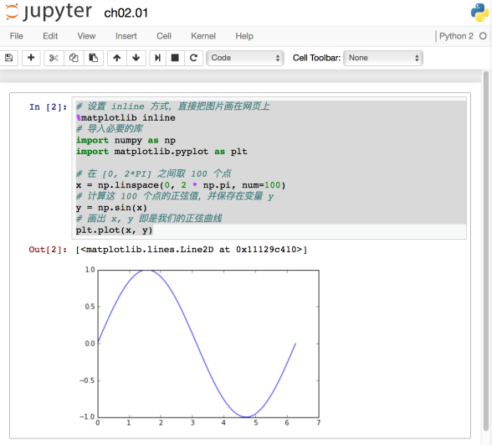
2.2.2 Jupyter图形界面
除了控制台环境外，借助 Jupyter 可以实现强大基于网页的的图形编程环境。与控制台环境相比，它有两个显著的特点：
方便编写多行代码；
可以直接把数据可视化，显示在当前页面下。
安装完Jupyter后，直接在命令行输入jupter lab，启动网页版的图形编程界面。它会在命令行启动一个轻量级的Web服务器，同时用默认浏览器打开当前目录所在的页面，在这个页面下可以直接打开某个notebook或者创建一个新的notebook。一个notebook是以.ipynb作为后缀名的、基于json格式的文本文件。
我们新建一个notebook并且画一个正弦曲线。
运行效果如图2-1所示。
图2-1 正弦曲线

Slide 7
掌握一些Jupyter notebook特有的快捷键对效率提高不无裨益。通过选择“菜单”｜Help｜Keyboard Shortcuts命令，可以查看系统快捷键列表。不同操作系统的快捷键前导键略有不同，比如下面是几个 Windows 系统下常用的快捷键，分为命令模式和编辑模式。
命令模式如下。
J：焦点上移一个cell；
K：焦点下移一个cell，熟悉vim的读者对这一模式应该很习惯；
A：在当前cell的上面插入一个新的cell；
B：在当前cell的下面插入一个新的cell；
DD：连续按两次D键，删除当前cell。这是另一个vimer“喜欢”的功能。
编辑模式如下。
Ctrl + Enter：执行当前的cell代码。相信大部分人对这个快捷键都不陌生，很多即时聊天工具就是用这个快捷键来发送消息的。
Shift + Enter：执行当前的cell代码，并把焦点移到下一个cell处。如果没有下一个cell则会自动创建一个新的cell。
掌握这些基本够用了。Jupter的优势和便利性，描述起来总是略显苍白，实际使用起来才能深切体验其便利性。看到这里，请读者朋友们打开 Jupter，输入一些代码，体验一下，快速地熟悉 Jupyter notebook 一些基本的界面元素及其操作要领。

Slide 8
2.3 Numpy简介
Numpy是Python科学计算的基础库，主要提供了高性能的N维数组实现以及计算能力，还提供了和其他语言如C/C++集成的能力，此外还实现了一些基础的数学算法，如线性代数相关、傅里叶变换及随机数生成等。

Slide 9
2.3.1 Numpy数组
可以直接用Python列表来创建数组。
可以查看array的属性，包括数据的维度和类型。
也可以使用Numpy提供的函数来创建数组。
二维数据的索引分成行和列两个维度，会更灵活一些。
另外一个索引的方法是通过布尔数组。
需要特别注意的是，Numpy总是试图自动地把结果转换为行向量，这一机制对熟悉MATLAB的读者来讲会觉得很别扭。
另外需要注意的是，在大部分情况下，Numpy数组是共享内存的，如果要独立保存，需要显式地备份。可以使用np.may_share_memory()函数来判断两个数组是否共享内存。

Slide 10
2.3.2 Numpy运算
最简单的数值计算是数组和标量进行计算，计算过程是直接把数组里的元素和标量逐个进行计算：
使用Numpy的优点是运行速度会比较快，我们可以对比一下使用Python的循环与使用Numpy运算在效率上的差别，从Log里看到运行效率相差近100倍。
另外一种是数组和数组的运算，数组的维度相同时，两个数组相同的行和列上的元素，逐个进行数学运算得到的结果，组成的新数组，就是最后的运算结果。。
需要注意的是，乘法是对应元素相乘，不是矩阵内积，矩阵内积使用的是np.dot()函数。
如果数组的维度不同，则Numpy会试图使用广播机制来进行数组运算。如果满足广播机制，就进行运算；如果不满足广播机制，则报错。
数组还可以直接进行比较，返回一个同维度的布尔数组。针对布尔数组，可以使用all()/any()函数来返回布尔数组的标量值。
Numpy还提供了一些数组运算的内置函数：
Numpy提供了一些基本的统计功能，包括求和、求平均值、求方差等：
针对二维数组或者更高维度的数组，可以根据行或列来计算。

Slide 11
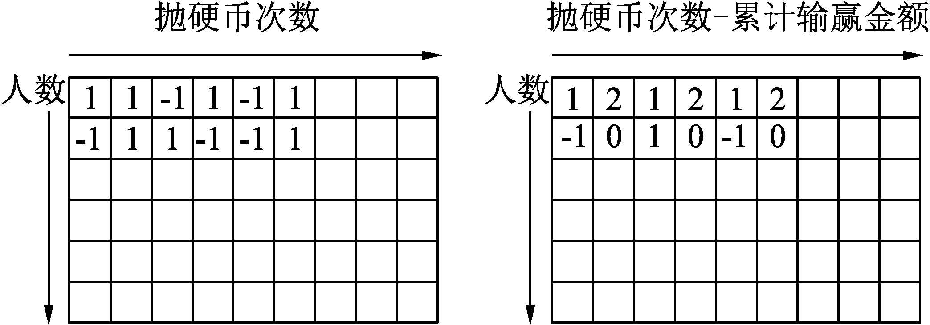
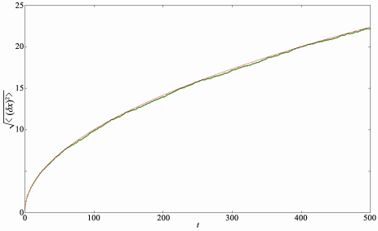
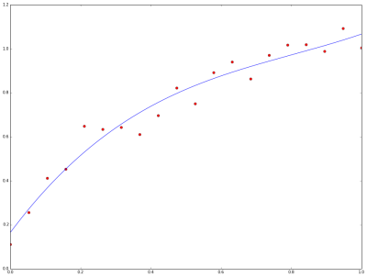
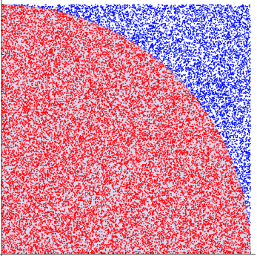
下面通过例子来看一下Numpy数值计算的应用，考察的是简单的一维随机漫步算法。比如，两个人用一个均匀的硬币来赌博，硬币抛出正面和反面的概率各占一半。硬币抛出正面时甲方输给乙方一块钱，反面时乙方输给甲方一块钱。我们来考察在这种赌博规则下，随着抛硬币次数的增加，输赢的总金额呈现怎样的分布。
若要解决这个问题，我们可以让足够多的人两两组成一组参与这个赌博游戏，然后抛足够多的硬币次数，就可以用统计的方法算出输赢的平均金额。当使用Numpy来实现时，生成多个由-1和1构成的足够长的随机数组，用来代表每次硬币抛出正面和反面的事件。这个二维数组中，每行表示一组参与赌博的人抛出正面和反面的事件序列，然后按行计算这个数组的累加和就是这每组输赢的金额，如图2-2所示。
在实际计算时，先求出每组输赢金额的平方，再求平均值。最后把平方根的值用绿色的点画在二维坐标上，同时画出的红色曲线，来对比两组曲线的重合情况。
上面代码可以直接在IPython notebook环境下运行，可以看到两根线基本重叠。即一维随机漫步算法的赌博法则，输赢的金额和赌博的次数之间基本呈现平方根曲线的分布，如图2-3所示。
感兴趣的读者，可以参阅HandWiki上二维随机漫步算法的描述https://handwiki.org/wiki/Random_walk，也可以思考一下如何使用Numpy来实现。
在之前的代码里，我们经常使用np.reshape()进行数组维度变换，而np.ravel()则正好相反，它把多维数组“摊平”，变成一维向量。
Numpy提供的np.polyfit()函数可以用多项式对数据进行拟合。
另外一个有意思的例子是，使用Numpy求圆周率π的值。使用的算法是蒙特卡罗方法（Monte Carlo method）。
图2-2 硬币赌博示意图
图2-3 一维随机漫步算法
图2-4 多项式拟合
图2-5 蒙特卡罗方法计算圆周率

Slide 12
2.4 Pandas简介
Pandas是一个强大的时间序列数据处理工具包，最初开发的目的是为了分析财经数据，现在已经广泛应用在Python数据分析领域中。本节通过简单的介绍，让读者熟悉简单的Pandas概念及操作。

Slide 13
2.4.1 基本数据结构
Pandas最基础的数据结构是Series，用它来表达一行数据，可以理解为一维的数组。
另外一个关键的数据结构为DataFrame，它表示的是二维数组。
DataFrame 里的数据实际是用Numpy的array对象来保存的，读者可以输入df.values来查看原始数据。DataFrame对象的行和列都是一个Series对象。
Pandas提供了简洁的数据访问功能。DataFrame.shape可以查看数据的维度信息：

Slide 14
2.4.2 数据排序
通过DataFrame.sort_index()函数可以方便地对索引进行排序。

Slide 15
2.4.3 数据访问
Pandas可以方便地对数据进行选择和访问。我们可以通过行索引范围来访问特定几行的数据，这个和Numpy类似。
还可以使用DataFrame.loc()函数通过标签来选择某个元素，或使用DataFrame.iloc()函数通过数组索引来访问某个元素。
还可以通过布尔值来选择，如可以选择C列里所有大于0的数据所在的行。
可以很方便地对数据进行修改，如可以添加一列，列名为TAG。
接着可以根据TAG列做分组统计。

Slide 16
2.4.4 时间序列
Pandas提供了强大的时间序列处理功能，我们可以创建以时间序列为索引的数据集。比如，以2000年1月1日作为起始日期，创建366条记录数据：

Slide 17
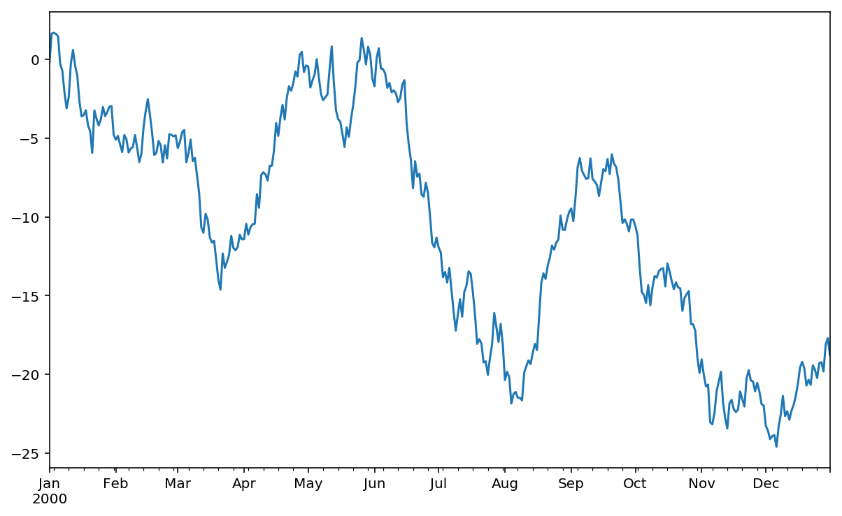
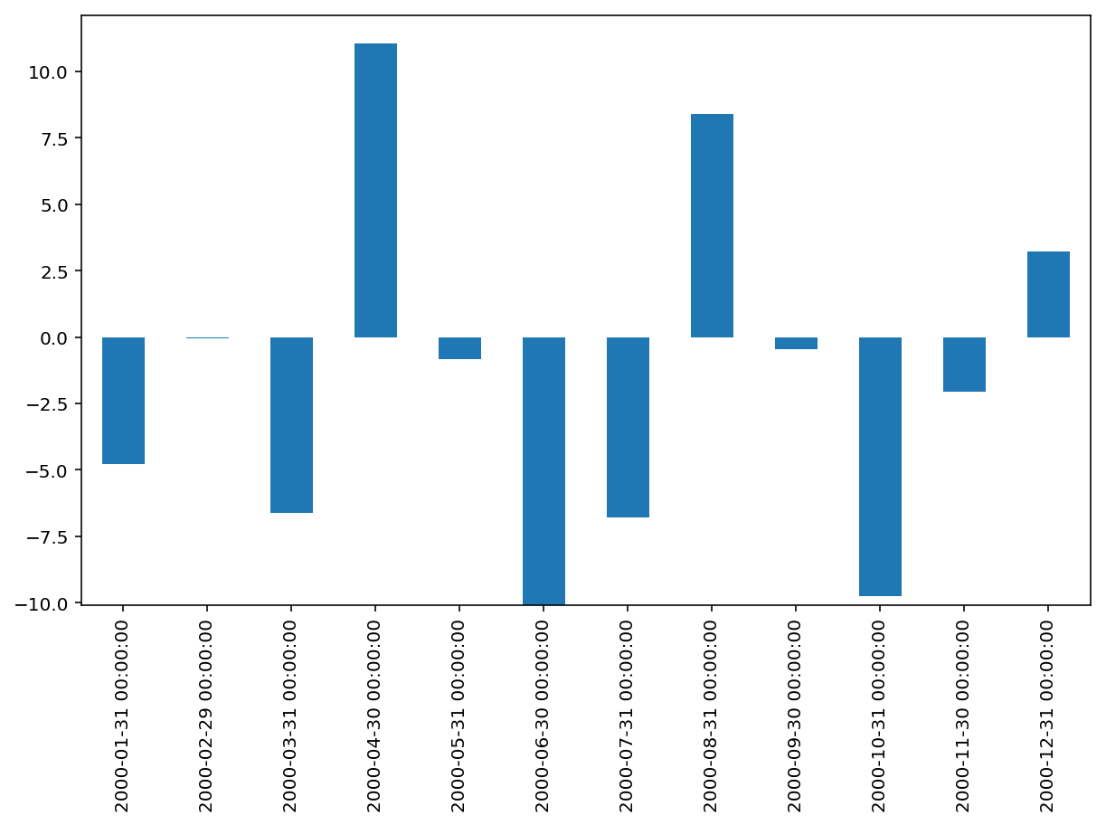
2.4.5 数据可视化
我们还可以对数据进行可视化。下面的代码，先计算ts序列的累加值，然后把数据按照时间序列画出来，运行效果如图2-6所示。
还可以按月累加，并把每个月的累加值当成柱状图画出来，运行效果如图2-7所示。
Pandas画图使用的工具包，就是2.5节要介绍的Matplotlib。Pandas只是做了相应的封装，方便调用而已。
图2-6 序列图
图2-7 序列图

Slide 18
2.4.6 文件读写
我们还可以使用DataFrame.to_csv()函数把数据保存到文件中。最常用的、本书用得最多的，还是从文件中导入数据：

Slide 19
2.5 Matplotlib简介
Matplotlib是Python数据可视化工具包。IPython为Matplotlib专门提供了特殊的交互模式。如果要在IPython控制台使用Matplotlib，可以使用ipython --matplotlib命令来启动IPython控制台程序；如果要在IPython notebook里使用Matplotlib，则在notebook的开始位置插入%matplotlib inline魔术命令即可。IPython的Matplotlib 模式有两个优点，一是提供了非阻塞的画图操作，二是不需要显式地调用show()方法来显示画出来的图片。
Matplotlib下的pyplot子包提供了面向对象的画图程序接口。几乎所有的画图函数都与MATLAB类似，连参数都类似。在实际开发工作中，有时候甚至可以访问MATLAB的官方文档cn.mathworks.com/help/matlab来查询画图的接口和参数，这些参数可以直接在pyplot下的画图函数里使用。使用pyplot的习惯性写法是：
from matplotlitb import pyplot as plt
在机器学习领域中，我们经常需要把数据可视化，以便观察数据的模式。此外，在对算法性能进行评估时，也需要把模型相关的数据可视化，才能观察出模型里需要改进的地方。例如，我们把算法的准确度和训练数据集大小的变化曲线画出来，可以清晰地看出训练数据集大小与算法准确度的关系。这就是我们需要学习Matplotlib 的原因。

Slide 20
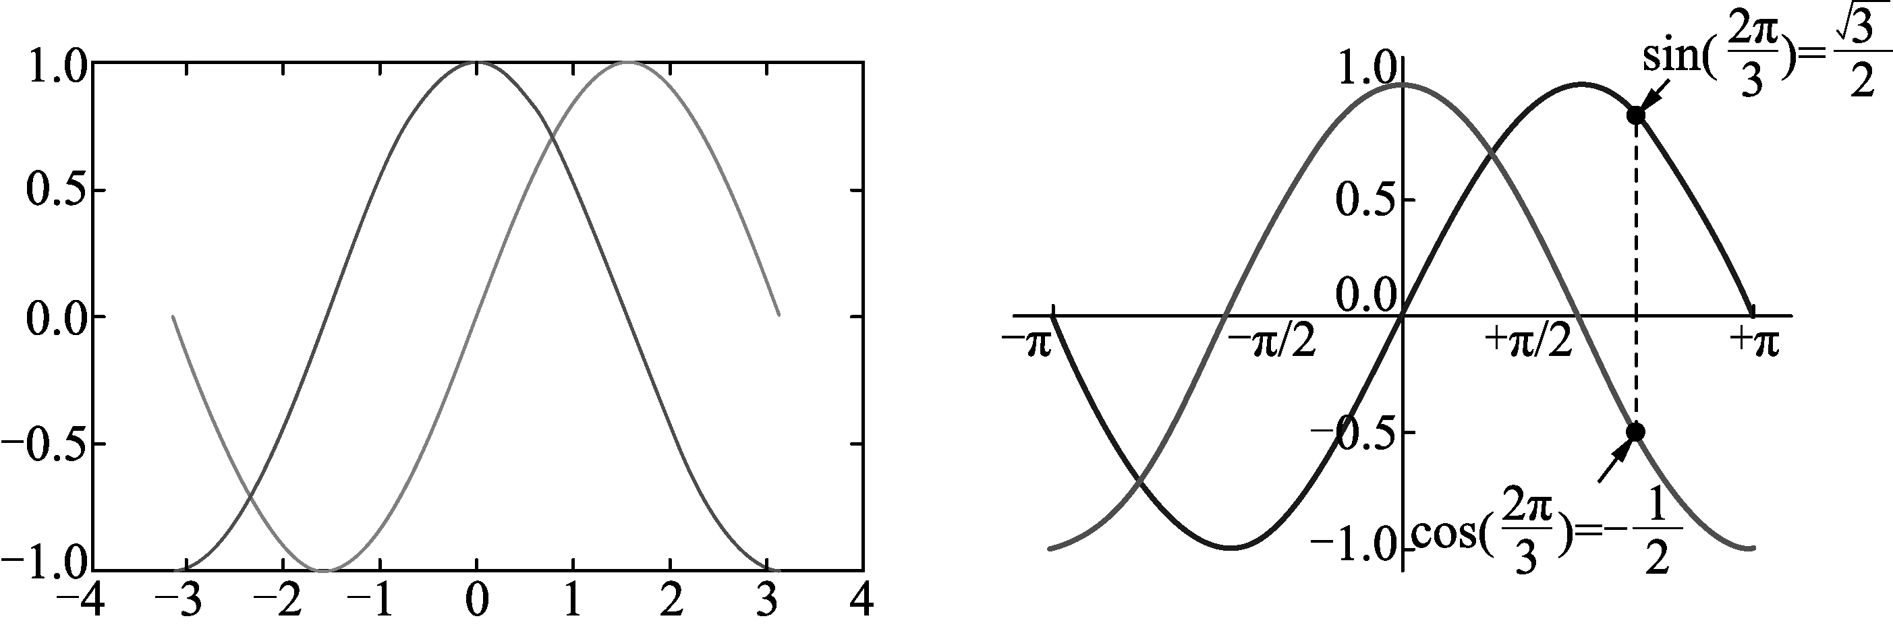
2.5.1 图形样式
通常使用IPython notebook的Matplotlib模式来画图，这样画出来的图片会直接显示在网页上。要记得在notebook的最上面写上魔术命令%matplotlib inline。
使用Matplotlib的默认样式在一个坐标轴上画出正弦和余弦曲线：
接着，通过修改Matplotlib的默认样式，画出我们需要的样式图片。如图2-8左侧为默认样式画出来的正余弦曲线，右侧为调整后的正余弦曲线。
图2-8 正弦余弦曲线

Slide 21
接下来，我们演示逐步从左侧图片过渡到右侧图片的过程。
（1）把正余弦曲线的线条画粗，并且定制合适的颜色：
（2）设置坐标轴的长度：
（3）重新设置坐标轴的刻度。X轴的刻度使用自定义的标签，标签的文本使用了LaTeX来显示圆周率符号π。
（4）把左侧图片中的4个方向的坐标轴改为两个方向的交叉坐标轴。方法是通过设置颜色为透明色，把上方和右侧的坐标边线隐藏起来。然后移动左侧和下方的坐标边线到原点（0, 0）的位置。
（5）在图片的左上角添加一个铭牌，用来标识图片中正弦曲线和余弦曲线。
（6）在图片中标识出。不但把这个公式画到图片上，还在余弦曲线上标识出这个点，同时用虚线画出这个点所对应的X轴的坐标。
（7）定制坐标轴上的刻度标签的字体，同时为了避免正余弦曲线覆盖掉刻度标识，在刻度标签上添加一个半透明的方框作为背景。
这样就完成了一个Matplotlib样式配置的过程，把默认的样式修改成我们需要的样式。读者可参阅随书代码ch02.04.ipynb。

Slide 22
2.5.2 图形对象
在Matplotlib里，一个图形（figure）是指图片的全部可视区域，可以使用plt.figure()来创建。在一个图形里，可以包含多个子图（subplot），可以使用plt.subplot()来创建子图。子图按照网格形状排列显示在图形里，可以在每个子图上单独作画。坐标轴（Axes）和子图类似，唯一不同的是，坐标轴可以在图形上任意摆放，而不需要按照网格排列，这样显示起来更灵活，可以使用plt.axes()来创建坐标轴。
当我们使用默认配置进行作画时，Matplotlib调用 plt.gca() 函数来获取当前的坐标轴，并在当前坐标轴上作画。plt.gca()函数调用plt.gcf()函数来获取当前图形对象，如果当前不存在图形对象，则会调用plt.figure()函数创建一个图形对象。

Slide 23
plt.figure()函数有以下几个常用的参数。
num：图形对象的标识符，可以是数字或字符串。当num所指定的图形存在时，直接返回这个图形的引用，如果不存在，则创建一个以这个num为标识符的新图形。最后把当前作画的图形切换到这个图形上。
figsize：以英寸为单位的图形大小（width, height），是一个元组。
dpi：指定图形的质量，每英寸多少个点。

Slide 24
一个优美而恰当的坐标刻度对理解数据异常重要，Matplotlib内置提供了以下几个坐标刻度。
NullLocater：不显示坐标刻度标签，只显示坐标刻度。
MultipleLocator：以固定的步长显示多个坐标标签。
FixedLocator：以列表形式显示固定的坐标标签。
IndexLocator：以offset为启始位置，每隔base步长就画一个坐标标签。
LinearLocator：把坐标轴的长度均分为numticks个数，显示坐标标签。
LogLocator：以对数为步长显示刻度标签。
MaxNLocator：从提供的刻度标签列表里，显示出最大不超过nbins个数的标签。
AutoLocator：自动显示刻度标签。
除了内置标签外，我们也可以继承matplotlib.ticker.Locator类来实现自定义样式的刻度标签。
通过下面的代码把内置坐标刻度全部画出来，可以直观地观察到内置坐标刻度的样式。具体可参阅随书代码ch02.04.ipynb。

Slide 25
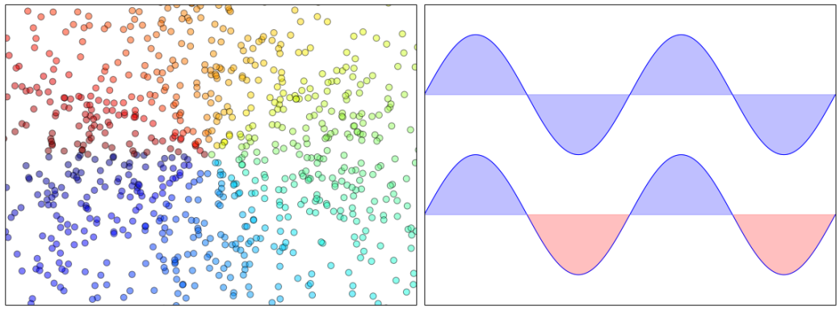
2.5.3 画图操作
本节通过一系列的例子，来演示Matplotlib的画图操作。首先给出最终的图形，接着解释思路及用到的关键函数，读者可以先试着思考如何实现，对于用到的关键接口，可以通读一下Matplotlib相关接口的文档。所有的示例代码均包含在随书代码ch02.05.ipynb中，读者可以试着改变一些参数，以便学习这些参数的用法。
在图2-15中左图是使用plt.scatter()函数画出来的，需要特别关注命名参数c的使用。方法是生成一定数量的随机点，计算随机点的反正切np.arctan2(Y, X)，把这个值作为随机点的颜色。
图2-15 画点与填充

Slide 26
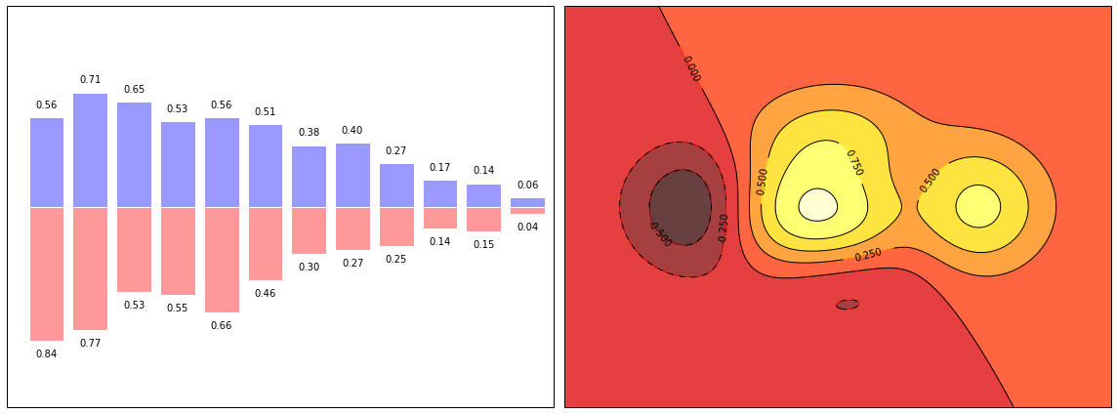
对于图2-15中的右图，是使用plt.fill_between()函数来填充的，需要特别关注命名参数where的使用。先画出两条正弦曲线，在x = 0这条直线和正弦曲线之间填充指定的颜色。
图2-16 柱状图的等高线

Slide 27
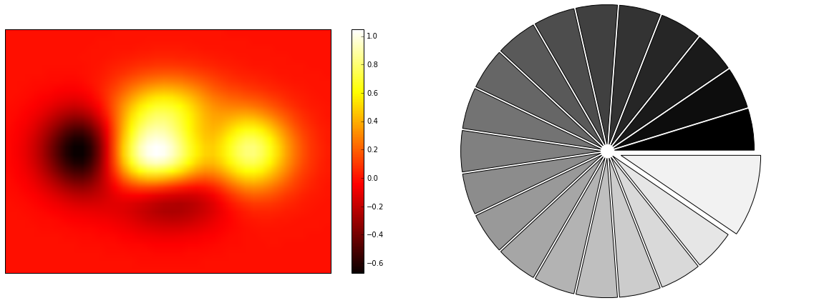
如图2-16右图所示，使用plt.contourf()函数填充等高线，其中命名参数cmap表示颜色映射风格。数接着用plt.contour()函数画出等高线。需要留意np.meshgrid()函数的用法。最后使用plt.clable()函数画出等高线上的数字。
如图2-17左图所示，使用plt.imshow()函数把数组当成图片画出来，命名参数cmap决定了数值到颜色的映射关系，“hot”表示使用内置的热力图来映射。。最后使用plt.colorbar()函数画出颜色条。
图2-17 热成像图及饼图

Slide 28
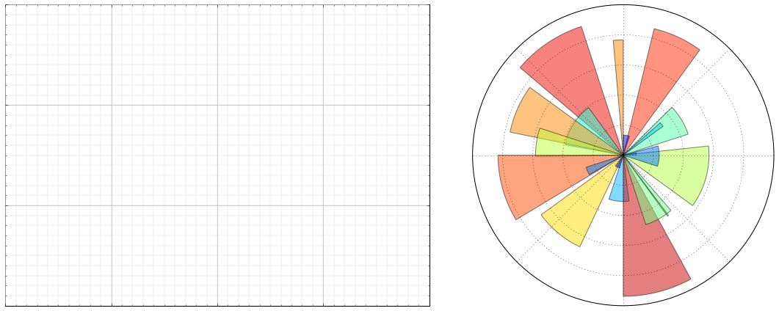
如图2-18左图所示，使用坐标轴的set_major_locator()和set_minor_locator()方法把坐标刻度设置成MultipleLocator样式。然后再使用坐标轴的grid()函数在坐标轴的刻度之间画上线段，这样就生成了我们需要的网格。
图2-18 网格及极坐标图

Slide 29
2.6 scikit-learn简介
scikit-learn是一个开源的Python语言机器学习工具包，它涵盖了几乎所有主流机器学习算法的实现，并且提供了一致的调用接口。它基于Numpy和scipy等Python数值计算库，提供了高效的算法实现。总结起来，scikit-learn工具包有以下几个优点。
文档齐全：官方文档齐全，更新及时。
接口易用：针对所有的算法提供了一致的接口调用规则，不管是KNN、K-Mean还是PCA。
算法全面：涵盖主流机器学习任务的算法，包括回归算法、分类算法、聚类分析、数据降维处理等。
当然，scikit-learn不支持分布式计算，不适合用来处理超大型数据。但这并不影响 scikit-learn作为一个优秀的机器学习工具库这个事实。许多知名的公司，包括Evernote和Spotify都使用scikit-learn来开发他们的机器学习应用。

Slide 30
2.6.1 scikit-learn示例
回顾前面章节介绍的机器学习应用开发的典型步骤，我们使用scikit-learn来完成一个手写数字识别的例子。这是一个有监督的学习，数据是标记过的手写数字的图片。即通过采集足够多的手写数字样本数据，选择合适的模型，并使用采集到的数据进行模型训练，最后验证手写识别程序的正确性。
1．数据采集和标记
2．特征选择
3．数据清洗
4．模型选择
5．模型训练
6．模型测试
7．模型保存与加载

Slide 31
2.6.2 scikit-learn一般性原理和通用规则
scikit-learn实现了大部分流行的机器学习算法，包括有监督学习算法（分类和回归）和无监督学习算法（聚类和数据降维）。
1．评估模型对象
2．模型接口
3．模型检验
4．模型选择

Slide 32
2.7 复习题
1．根据本书材料，安装编程环境。
2．打开IPython环境，体验IPython与普通的Python解析器的区别。
3．下载随书代码，打开ch02.01.ipynb并运行这个示例代码，验证编程环境安装成功。
4．下载随书代码，打开ch02.02.ipynb并运行这个示例代码，熟悉Numpy基本操作。
5．下载随书代码，打开ch02.03.ipynb并运行这个示例代码，熟悉Pandas基本操作。
6．下载随书代码，打开ch02.04.ipynb并运行这个示例代码，熟悉matplotlib基本的画图操作。
7．下载随书代码，打开ch02.05.ipynb并运行这个示例代码，熟悉matplotlib高级画图操作。
8．下载随书代码，打开ch02.06.ipynb并运行这个示例代码，理解scikit-learn机器学习库的一般性原理和通用规则。
9．机器学习任务的一般步骤有哪些？

Slide 33
2.8 拓展学习资源
1．http://scipy-lectures.org，这是一个按照CC 4.0协议发布的网站，是一个优秀的Python科学计算工具包的教程合集。
2．https://docs.scipy.org/doc/，numpy和scipy的官方文档。
3．https://handwiki.org/wiki/Random_walk ，随机漫步算法。
4．https://handwiki.org/wiki/Sieve%20of%20Eratosthenes ，埃拉托斯特尼筛法。
5．https://handwiki.org/wiki/Monte%20Carlo%20method ，蒙特卡罗方法。
6．http://pandas.pydata.org，Pandas官网。
7．http://matplotlib.org，matplotlib的官方网站，包含大量的绘图实例。
8．http://scikit-learn.org/stable/documentation.html，scikit-learn官方文档。

